Slide 1
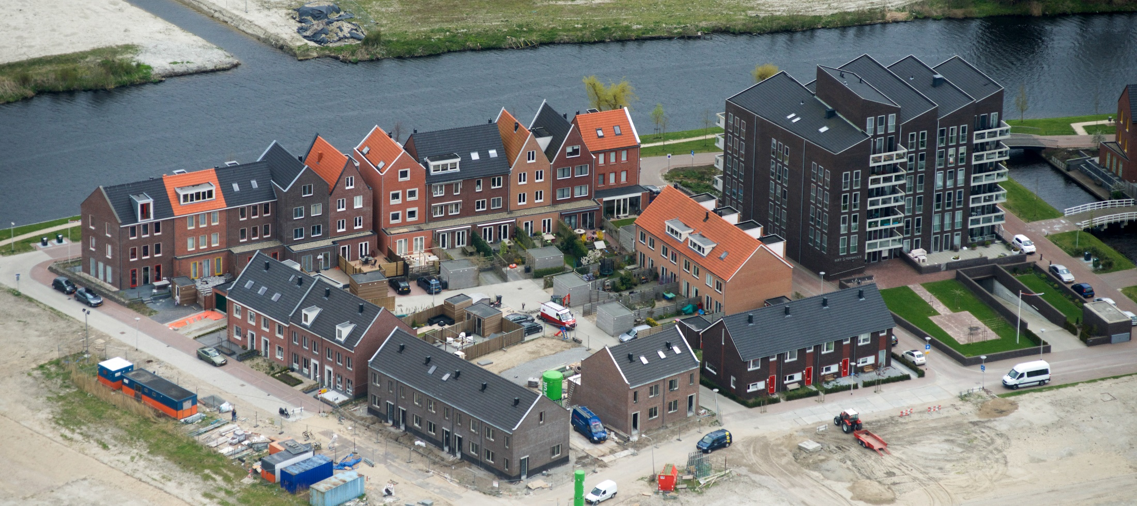
STROOMSTART
Een gesprekstarter voor circulaire gebiedsontwikkeling
Notes:
Nederland heeft te maken met een groot tekort aan woningen. In de komende tien jaar zijn er één miljoen nieuwe woningen nodig. Dit komt neer op 100.000 woningen per jaar, terwijl er nu nog geen 70.000 per jaar gerealiseerd worden. In Breda is er vraag naar 25.000 woning tot 2040.
Tegelijkertijd is er de ambitie om in 2050 een volledig circulaire economie te hebben. Deze 2 uitdagingen laten zich nog niet in elk project makkelijk integreren.
Stroomstart is een bordspel dat gemeente(s) spelenderwijs kennis laat maken met circulaire gebiedsontwikkeling aan de hand van een casus, met praktische inzichten en maatregelen.

Slide 2
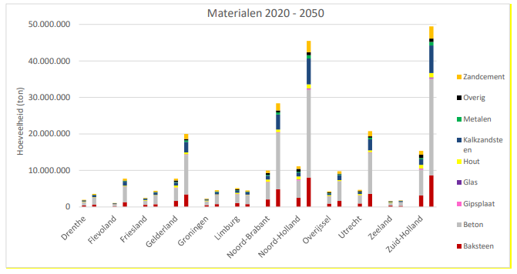
Herbruikbaarheid van materialen (per provincie)
Bron: https://www.cirkelstad.nl/wp3/wp-content/uploads/2020/10/Deelrapport-Vraag-en-aanbod-Opcirkelen-in-de-bouw-final.pdf
Notes:
Context materiaalgebruik:
Dit is een grafiek van TNO, dit is de vraag van materialen binnen woningbouw in de provincies. Je ziet steeds per provincie twee balken: een voor wat er nu vrijkomt aan materialen, en dus hergebruikt kan worden. De tweede balk staat voor de materialen die nodig zijn voor de geplande woningbouw. Hier zie je erg duidelijk dat we er met alleen hergebruik niet gaan komen.
Circulaire woningbouw is dus ook meer dan alleen het hergebruik van materialen.
Met alleen hergebruik komen we er niet,

Slide 3
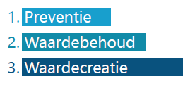
Hoe te sturen op circulariteit in gebiedsontwikkeling:
Notes:
10 min: Circulariteit binnen de stedelijke omgeving is niet een doel op zich.
Je kan containerbegrip op verschillende manieren bekijken,
En wij focussen op materiaal

Slide 4
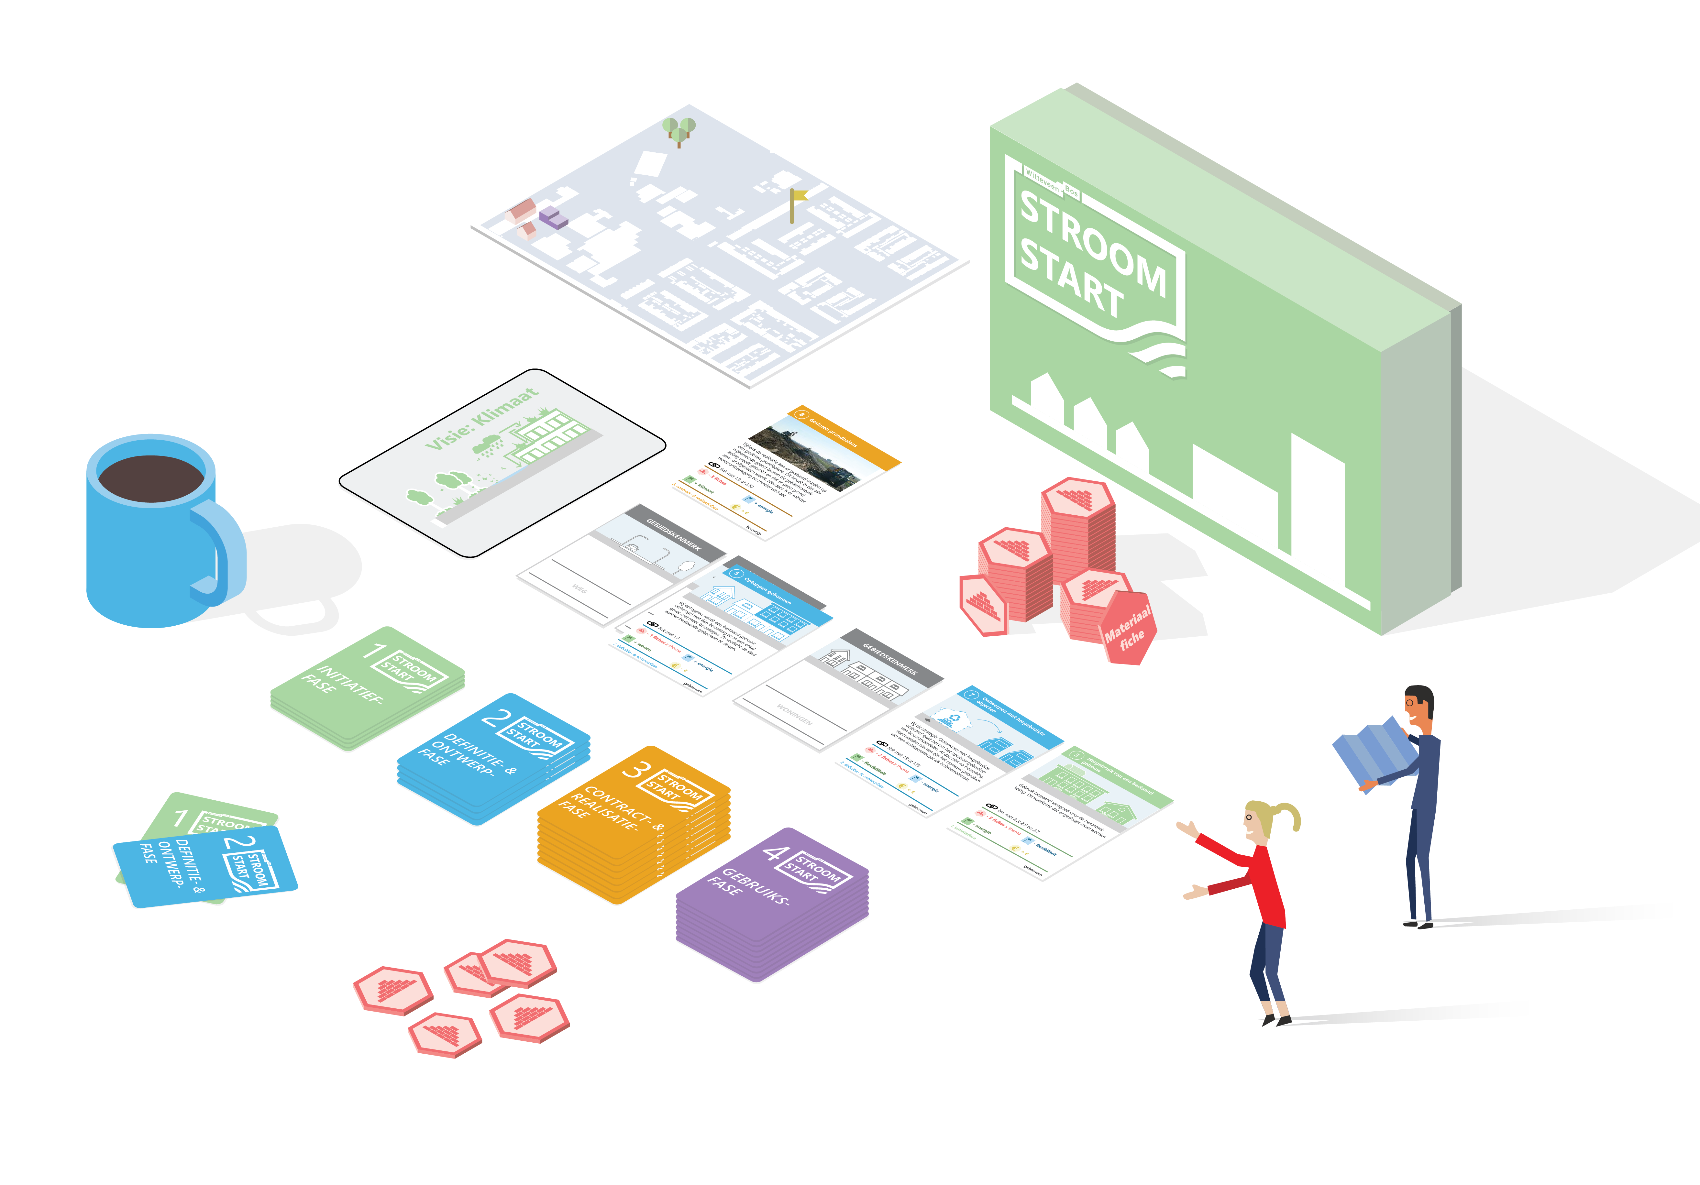
Kies in 4 fasen maatregelen die primair grondstof gebruik beperken én zorgen dat het gebied beter presteert op je visiedoel zoals leefmilieu en klimaat. Maar vergeet tegelijkertijd je financiële resultaat en woningen niet!
Notes:
10 min: Circulariteit binnen de stedelijke omgeving is niet een doel op zich.
Je kan containerbegrip op verschillende manieren bekijken,
En wij focussen op materiaal

Slide 5
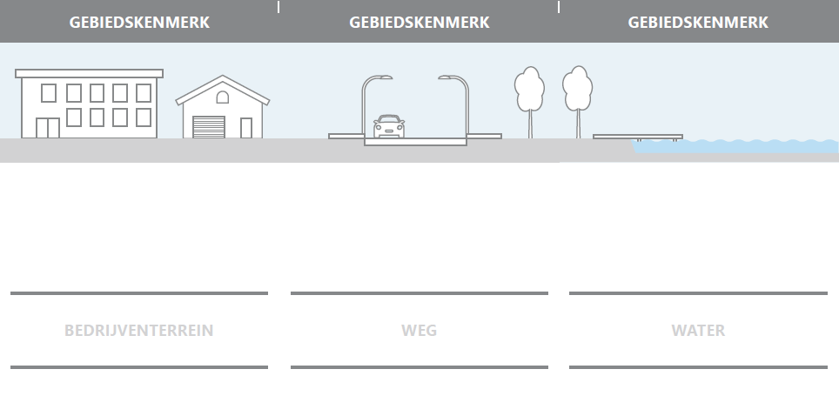
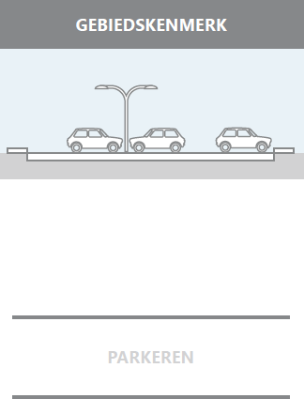
Gebiedskenmerken

Slide 6
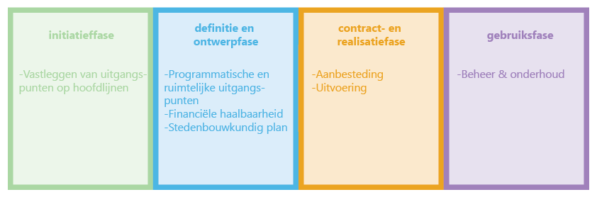
Gebiedsontwikkeling in 4 fasen
Notes:
De initiatieffase is bedoeld om te onderzoeken of de gebiedsontwikkeling gewenst is en of er betere alternatieven zijn. Hierbij worden op hoofdlijnen de uitgangspunten voor de ontwikkeling in beeld gebracht. Het gaat hierbij om een globaal programma en de globale ruimtelijke opgave.
In de definitiefase worden de randvoorwaarden voor de locatie opgesteld en de programmatische en ruimtelijke uitgangspunten vastgelegd:
Ook komen andere partijen hier aan tafel om ervoor te zorgen dat het een financieel haalbaar plan wordt (uitgeefbaar gebied, vastgoed ontwikkeling).
In de ontwerpfase wordt het stedenbouwkundig ontwerp opgesteld (waar zijn welke functies gewenst, welke bouwmassa, opnemen van eisen omgeving). Parallel aan het stedenbouwkundig plan lopen de bestemmingsplanprocedure (vanaf juni 2022 omgevingsplan) en beeldkwaliteitsplan.
Bij de contractfase worden er afspraken gemaakt wie (publiekelijk of privaat) er verantwoordelijk is voor wat in de gebiedsontwikkeling. Daarnaast wordt er nagedacht over de aanbestedingsvorm. De type samenwerking en aanbestedingsvorm is afhankelijk van de eerder benoemde gebiedskenmerken. Daarnaast verschilt het moment binnen het proces dat de gebiedsontwikkeling op de markt wordt gebracht voor aanbesteding. Zo kan er tijdens de visievorming al aanbesteed worden of pas bij het DO/bestek.
In deze fase gaat het om het daadwerkelijk uitvoeren van het stedenbouwkundig plan of bestek. Dit kan, afhankelijk van de samenwerkingsvorm, (deels) publiekelijk of privaat zijn. Afhankelijk van de grootte en type ontwikkeling (integraal of organisch) wordt het gebied verschillend gerealiseerd. Belangrijk aandachtspunt is dat de uitvoering bij de opdrachtnemer ligt waardoor de gemeente enkel een controlerende rol heeft (monitoring).
Voor de gebruiksfase gaan we 10 jaar vooruit in de tijd en worden alle functies in het gebied al een tijdje gebruikt. Deze fase is in principe geen meer onderdeel van de gebiedsontwikkeling maar wel belangrijk voor de levensloop van het gebied. Tijdens de levensloop van het gebied kunnen functies veranderen of andere aanpassingen plaatsvinden. Tijdens deze fase is het onderhoud van de materialen en systemen belangrijk en de mogelijke veranderingen in behoefte.

Slide 7
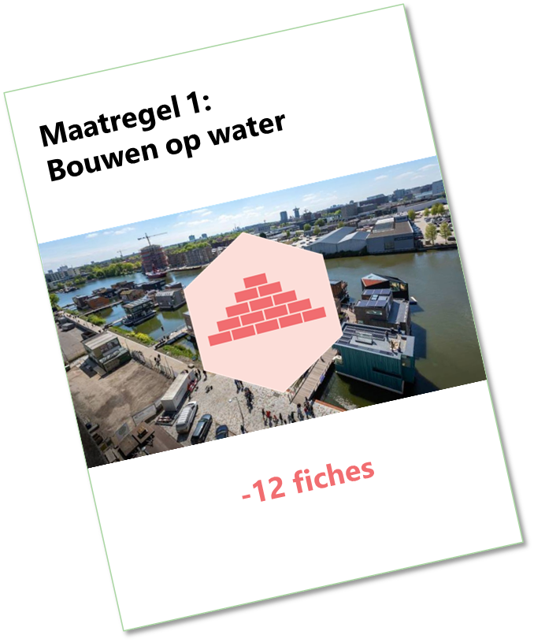
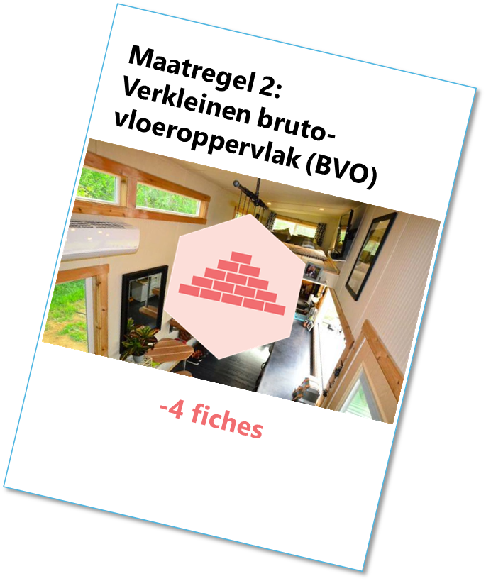
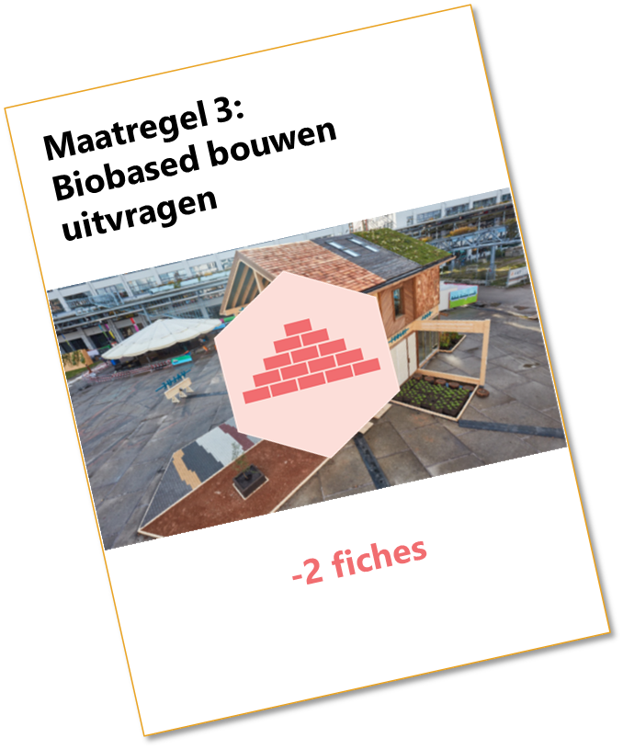

Maatregelen om primair grondstof gebruik te beperken

Slide 8
Maar… Wat is er nog meer belangrijk in een gebiedsontwikkeling?

Slide 9




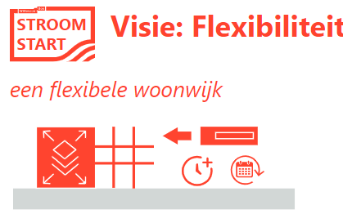

Slide 10
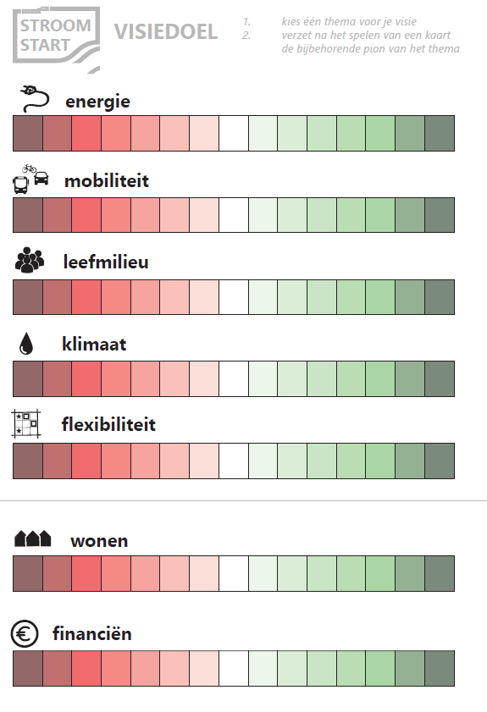
Scoreboard

Slide 11
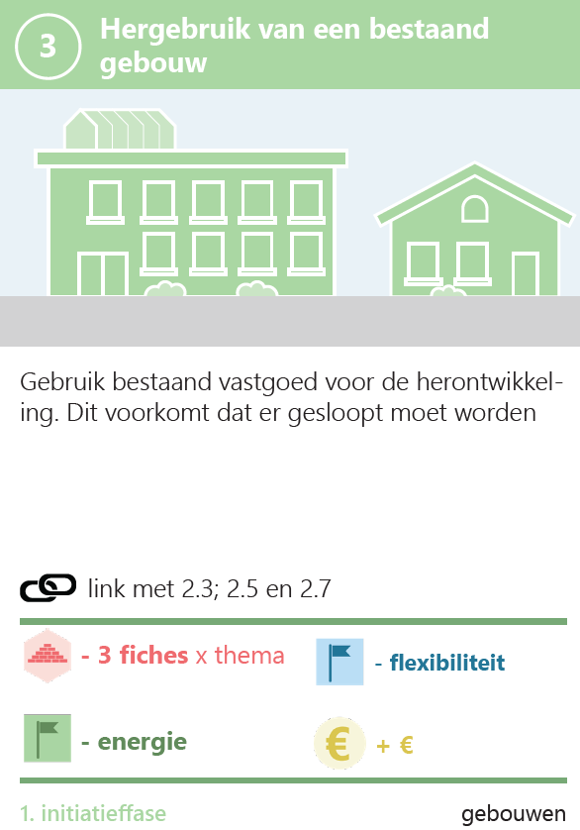
Kaartjes
Afbeelding sluit aan op gebiedskenmerk
Link met kaartje in vervolgfase (materiaal x2)
Effect op materiaal, thema’s en financiën
Thema waar het kaartje bij hoort (voor multiplier)

Slide 12
Impact maatregelen op primair grondstof gebruik
x3
x4
x2

Slide 13
Prestatie van een gebied
Notes:
Met het grote tekort aan woningen nemen we als uitgangspunt dat er in de gebiedsontwikkelingen woningen gebouwd worden
Woningen: invulling geven aan een woningbouwbehoefte;
Daarnaast speelt de uitdaging om te zorgen voor voldoende financiële dekking altijd
Financiën: financiële opbrengt van het gebied maximaliseren
Naast deze 2 kunnen partijen ambiëren om te scoren op bepaalde aanvullende thema’s (niet limitatief):
Leefmilieu: de uitstraling van de omgeving optimaliseren en een prettig leefmilieu voor bewoners;
Klimaat: een klimaatbestendige woonwijk creëren;
Flexibiliteit: flexibiliteit in ontwerp
Mobiliteit: het realiseren van een bereikbare en verkeersveilige wijk​
Energie: een energieneutrale en woonwijk creëren;
Om de doelstellingen te bereiken worden er maatregelenkaarten gespeeld. Deze kaarten hebben allemaal een eigen impact op beperken materiaal gebruik, financieel resultaat, aantallen woningen en de aanvullende thema’s waar de de gebiedsontwikkeling​ op kan presteren
Bij een +: één stap vooruit op de doelstelling op het scoreboard​
Bij een -: één stap achteruit op de doelstelling op het scoreboard​

Slide 14
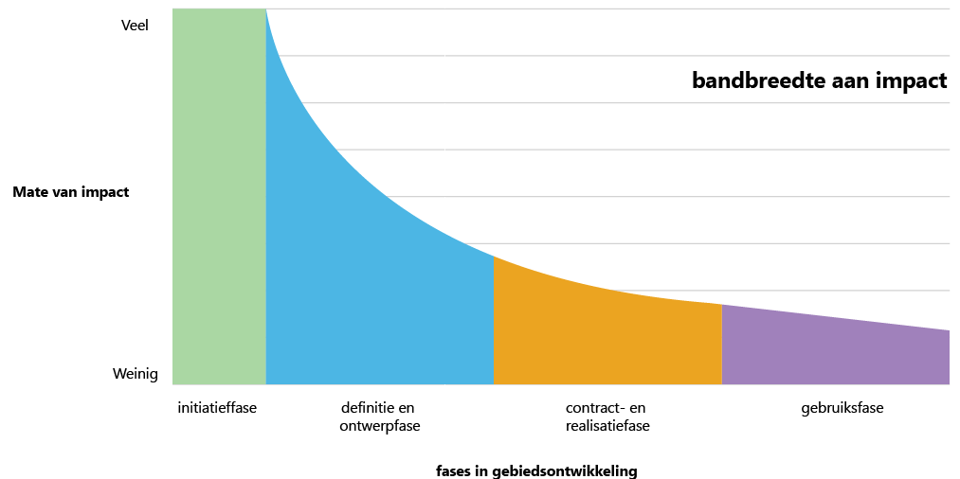
Impact maatregelen op primair grondstof gebruik

Slide 15
Impact maatregelen op primair grondstof gebruik
x3
x2
x4
x3
x2
x1
Multipliers vervallen

Slide 16
1. Initiatieffase
x3
x4
x2

Slide 17
2. Definitie- en ontwerpfase
x2
x3
x1

Slide 18
3. Contract- en realisatiefase
Multipliers vervallen

Slide 19
Evaluatie
Hoe ziet de ontwikkeling er (ruimtelijk) uit?
Heb je je visiedoel gehaald?
Hoeveel materiaal heb je bespaard?
Notes:
-hoe ziet je ontwikkeling er (ruimtelijk) uit?
-heb je je visiedoel gehaald? (KALIBRATIE NIVEAUS)
-hoeveel materiaal heb je bespaard?
Welke doelen zijn belangrijker?
Hoeveel fiches bleven er over?
Verschillen tussen de groepen?
Hoe belangrijk zijn financiën?

Slide 20
Circulariteit in voorbeeldprojecten
Notes:
-hoe ziet je ontwikkeling er (ruimtelijk) uit?
-heb je je visiedoel gehaald? (KALIBRATIE NIVEAUS)
-hoeveel materiaal heb je bespaard?
Welke doelen zijn belangrijker?
Hoeveel fiches bleven er over?
Verschillen tussen de groepen?
Hoe belangrijk zijn financiën?

Slide 21
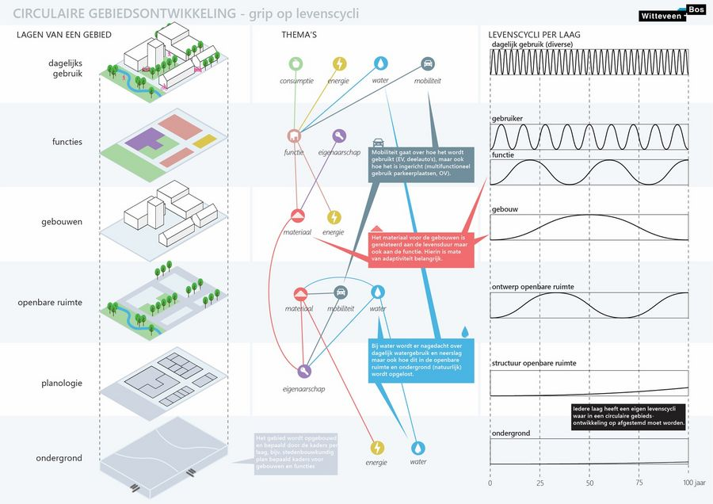
Notes:
Verschillende oorzaken en de knelpunten bevinden zich op verschillende lagen van het elektriciteitsnet.

Slide 22
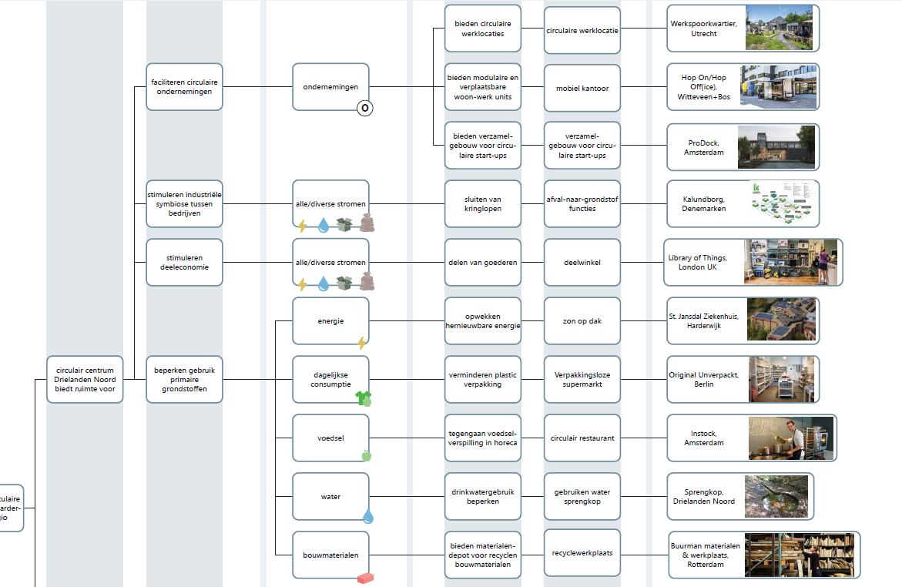
Notes:
Verschillende oorzaken en de knelpunten bevinden zich op verschillende lagen van het elektriciteitsnet.

Slide 23
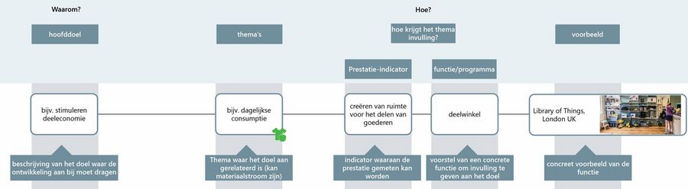
Notes:
Verschillende oorzaken en de knelpunten bevinden zich op verschillende lagen van het elektriciteitsnet.

Slide 24
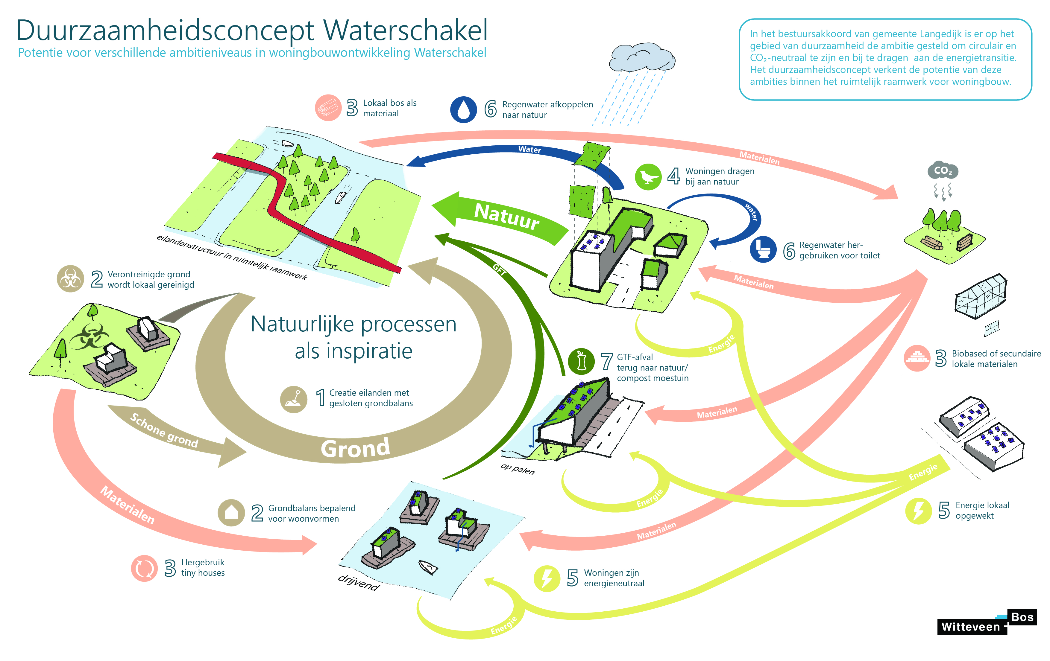
Notes:
Verschillende oorzaken en de knelpunten bevinden zich op verschillende lagen van het elektriciteitsnet.

Slide 25
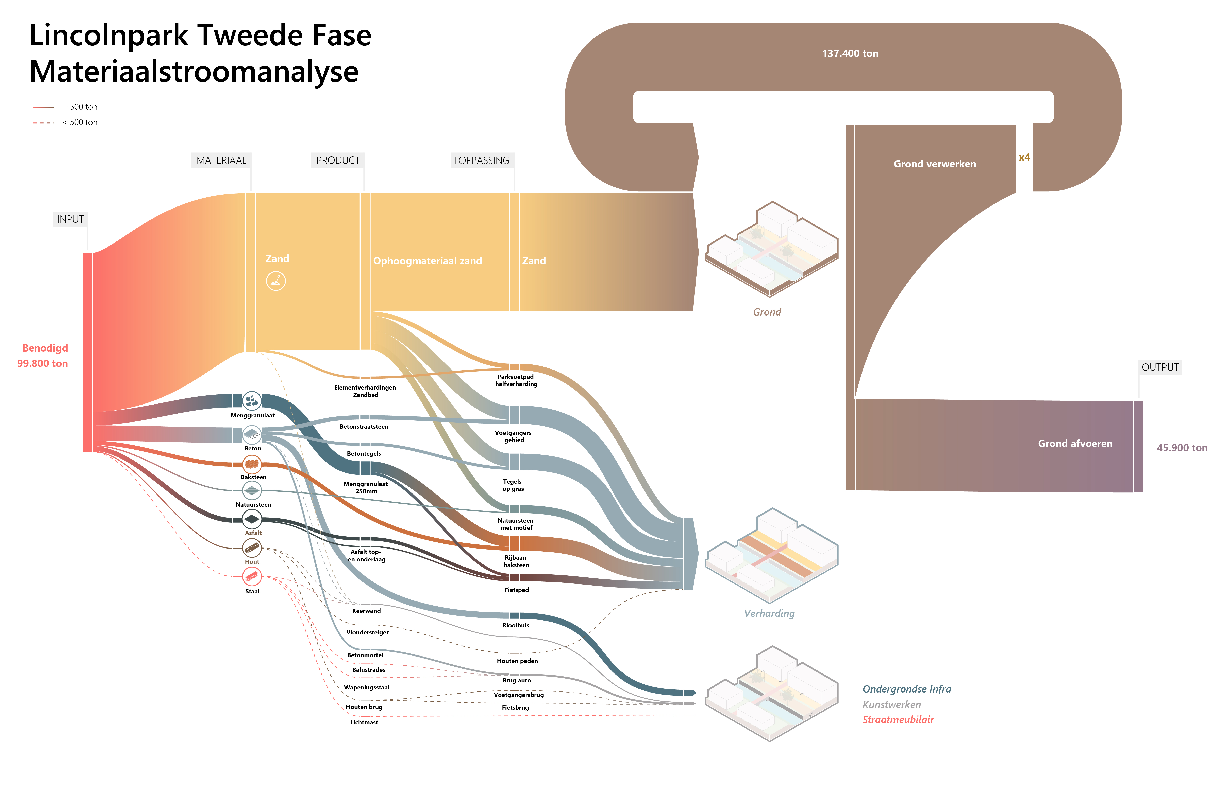
Notes:
Verschillende oorzaken en de knelpunten bevinden zich op verschillende lagen van het elektriciteitsnet.

Slide 26
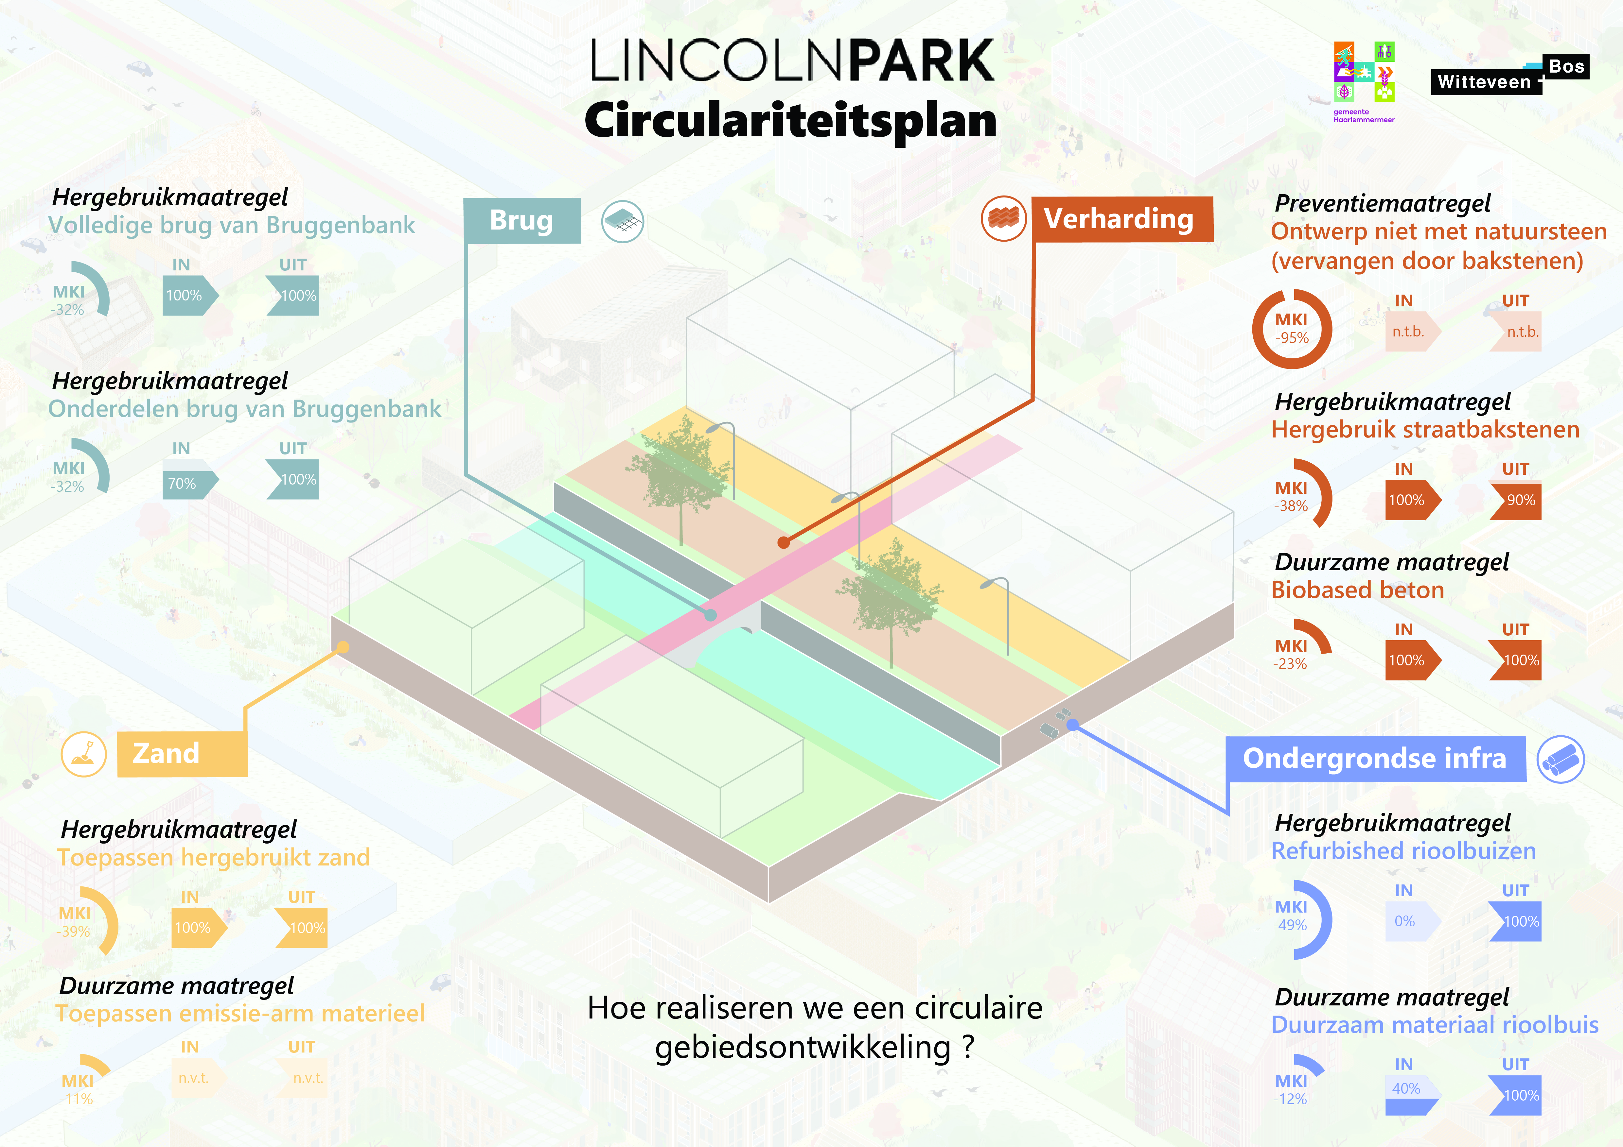
Notes:
Verschillende oorzaken en de knelpunten bevinden zich op verschillende lagen van het elektriciteitsnet.

Slide 27
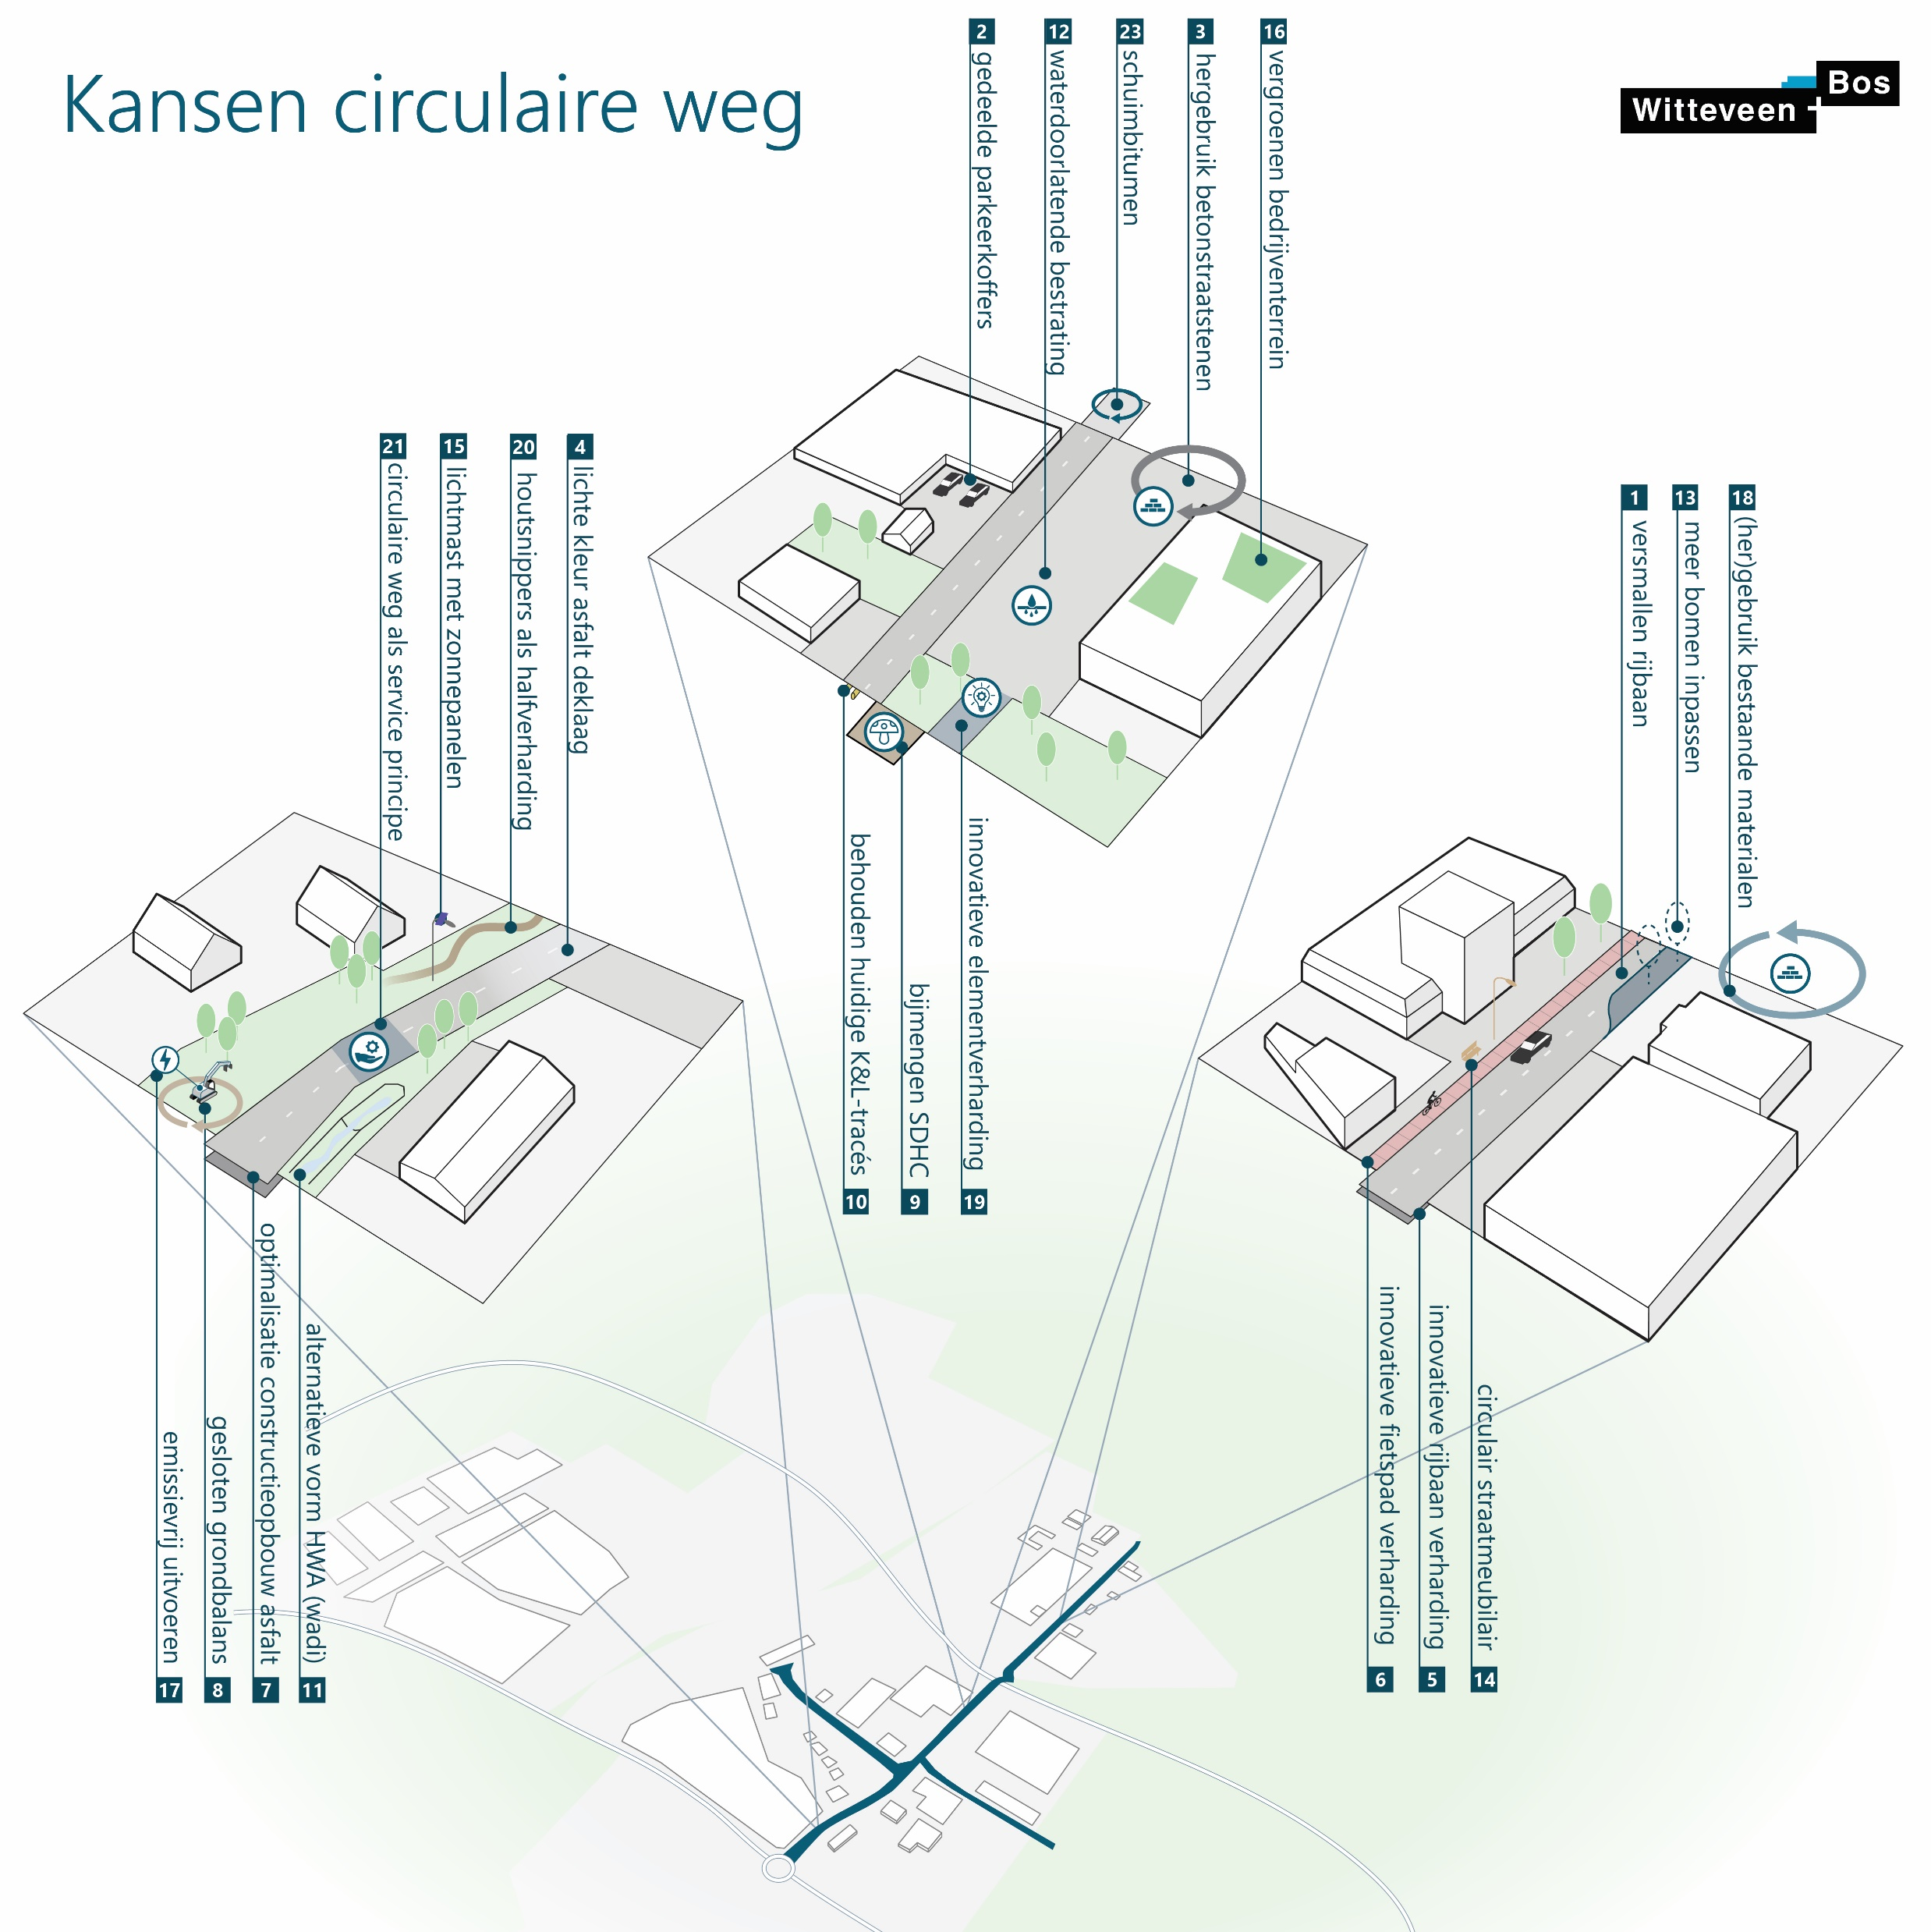

Slide 28
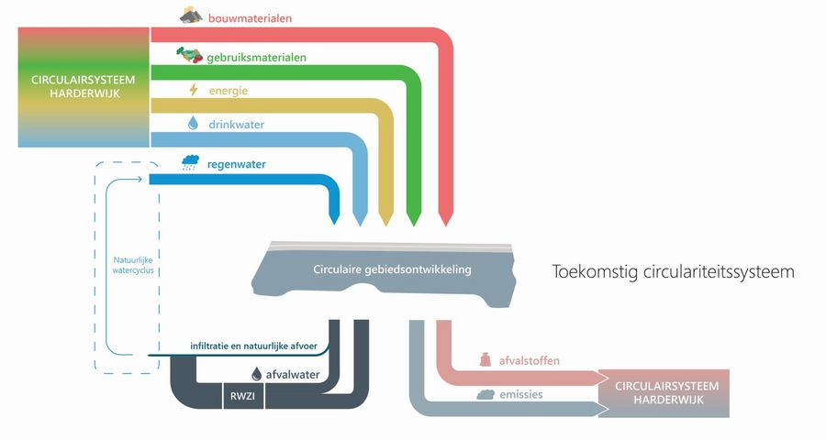
Notes:
Verschillende oorzaken en de knelpunten bevinden zich op verschillende lagen van het elektriciteitsnet.

Slide 29
